Slide 1











Slide 2


Slide 3








Slide 4


Slide 5
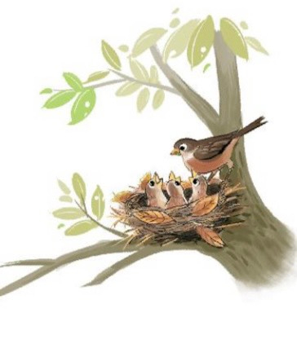
Đọc bài thơ Tổ ấm
Vừa đọc vừa thực hiện động tác minh họa cho những công việc em có thể làm để chăm sóc “tổ ấm”
TỔ ẤM
Sợi rơm vàng,
Gà lót ổ.
Chiếc lá khô,
Chim làm tổ.
Căn nhà nhỏ
Đợi tay em:
Quét thật êm,
Lau thật sạch.
Xếp giá sách,
Cắm lọ hoa,
Thế là nhà
Thành tổ ấm!
(Thuỵ Anh)

Slide 6


Để chăm sóc tổ ấm, bạn nhỏ trong bài thơ đã làm gì?
Quét nhà, lau nhà, xếp giá sách, cắm lọ hoa...

Slide 7
Bạn nhỏ quét nhà, lau nhà, xếp giá sách, cắm lọ hoa để làm gì?
Để làm cho chăm sóc cho ngôi nhà của mình

Slide 8



Slide 9



Học sinh kết thành từng nhóm.
Những bạn ở vòng ngoài nắm tay nhau thể hiện ngôi nhà bao bọc; bên trong là chủ nhà.
Mỗi nhóm lựa chọn thể hiện bằng động tác cơ thể một công việc nhà để các nhóm khác đoán

Slide 10






Ngôi nhà là tổ ấm của chúng ta, luôn cần ta chăm sóc mỗi ngày

Slide 11


Slide 12





Chia sẻ về điều em thích nhất ở ngôi nhà của mình
Em nhắm mắt tưởng tượng về góc yêu thích
của em trong nhà và trả lời các câu hỏi
Em đang tưởng tượng đến góc nào?
Góc đó có gì mà em thích?
Khi ở đó, em cảm thấy như thế nào?

Slide 13











Slide 14
Chăm sóc nhà cửa, giữ nhà cửa sạch đẹp, ngôi nhà sẽ trở thành “tổ ấm”, nơi có các góc nhỏ khiến chúng ta thấy dễ chịu, êm ái.

Slide 15


Slide 16
Trường học, lớp học có phải là tổ ấm không?
Vậy chúng ta cần làm gì để giữ gìn trường lớp luôn sạch đẹp?

Slide 17








  Lựa chọn việc em có thể làm cùng người thân để “nhà là tổ ấm”.
  Đừng quên ngắm nhìn ngôi nhà thân yêu của mình sau khi được lau dọn

Slide 18






